Slide 1
Stack,queue

Slide 2
Nội dụng
Triển khai kiểu dữ liệu stack, queue

Slide 3
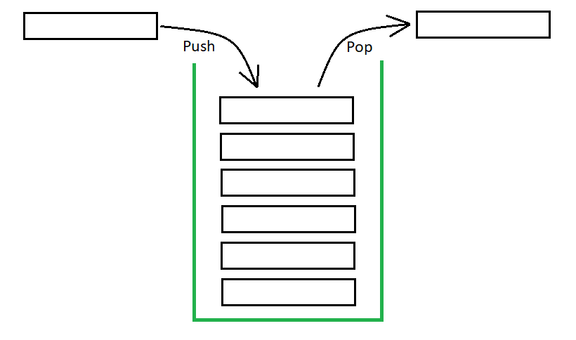
Stack
Stack là một loại container adaptor, được thiết kế để hoạt động theo kiểu LIFO (Last - in first - out) (vào sau ra trước), tức là một kiểu danh sách mà việc bổ sung và loại bỏ một phần tử được thực hiển ở cuối danh sách. Vị trí cuối cùng của stack gọi là đỉnh (top) của ngăn xếp.

Slide 4
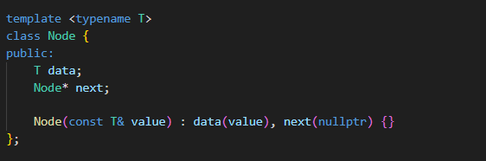
Triển khai stack
Triển khai 1 class Node đại diện cho phần tử được lưu trữ. Class sẽ gồm 1 biến lưu trữ kiểu dữ liệu template và 1 con trỏ kiểu Node trỏ đến phần tử tiếp theo

Slide 5
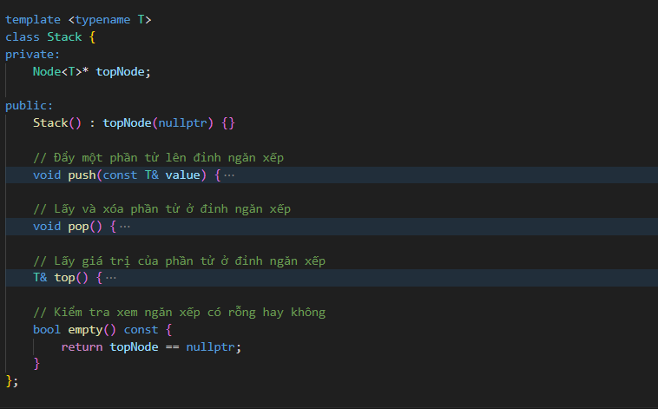
Triển khai stack
Class Stack gồm thuộc tính là con trỏ topNode cùng với các menthod :
Khởi tạo stack
Push()
Pop()
Top()
Empty()

Slide 6
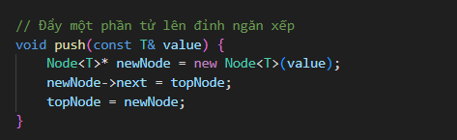
Thêm phần tử vào stack
Để thêm phần tử mới vào stack, ta tạo 1 con trỏ kiểu Node và cấp phát cho nó 1 vùng nhớ được khởi tạo giá trị .
Tiếp đến gán con trỏ next của newNode = topNode và gán biến topNode hiện tại bằng newNode
Độ phức tạp : O(1)

Slide 7

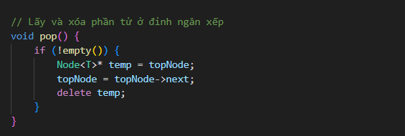
Xóa phần tử Stack
Để kiểm tra stack có trông không thì chỉ cần kiểm tra con trỏ topNode có trỏ nullPtr k nếu có thì stack empty
Kiểm tra stack có trống không nếu không thì cần tạo 1 biến temp chứa con trỏ topNode, đồng thời gán topNode bằng con trỏ next mà topNode đang quản lí. Sau đó giải phỏng temp
Độ phức tạp O(1)

Slide 8
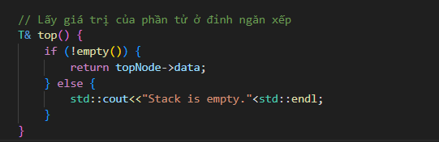
Lấy giá trị top của Stack
Để lấy giá trị của top ta kiểm tra stack có trống hay không nếu không thì return về giá trị data mà topNode đang quản lí
Độ phức tạp : O(1)

Slide 9
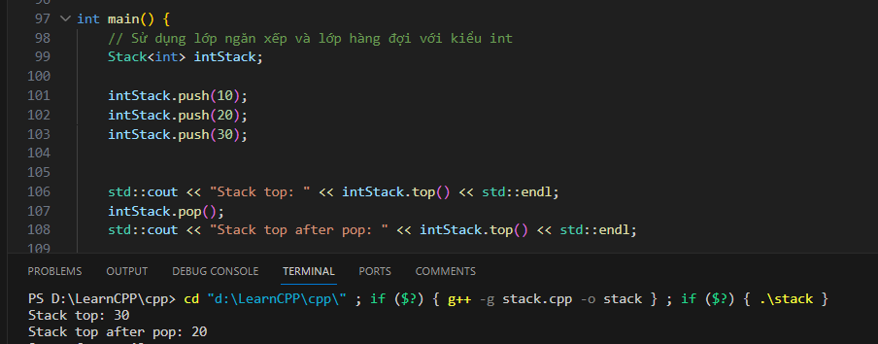
Chạy thử Stack

Slide 10
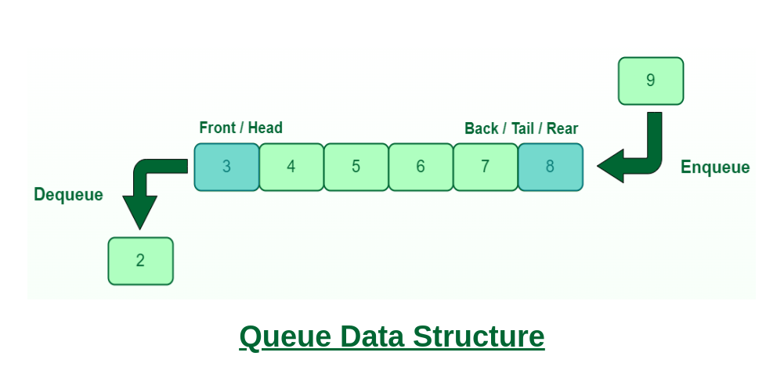
Queue
Queue là một loại bộ điều hợp container hoạt động theo kiểu sắp xếp trước xuất trước (FIFO). Các yếu tố được chèn ở phía sau (cuối) và bị xóa khỏi mặt trước. Hàng đợi sử dụng một đối tượng đóng gói của deque hoặc list (lớp container tuần tự) làm vùng chứa cơ bản của nó, cung cấp một tập hợp các hàm thành viên cụ thể để truy cập các phần tử của nó.

Slide 11
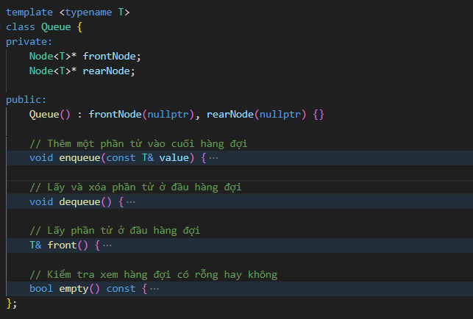
Triển khai Queue
Trong class Queue tạo ra 2 con trỏ kiểu Node để trỏ đến phần tử trước và sau phần tử hiện tại
Có các menthod:
Khởi tạo queue()
Enqueue()
Dequeue()

Slide 12
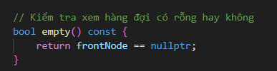
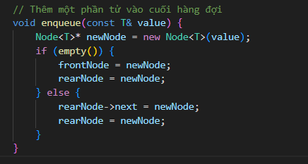
Thêm phần tử vào queue
Để kiểm tra queue empty hay không cần kiểm tra giá trị frontNode có bằng nullPtr hay không
Tạo 1 con trỏ newNode và cấp phát động cho nó
Trongn TH queue đang trống thì con trỏ frontNode và rearNode đc trỏ đến newNode
Trong TH queue đã có phần tử , rearNode->next và rearNode sẽ trỏ đến newNode
Độ phức tạp : O(1)

Slide 13
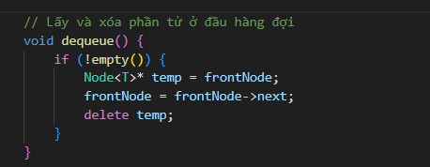
Xóa phần tử khỏi Queue
Để xóa phần tử khỏi Queue ta tạo 1 con trỏ temp chứa giá trị frontNode, sau đó trỏ frontNode đến frontNode->next là phần tử đứng sau , sau đó delete temp.
Độ phức tạp O(1)

Slide 14
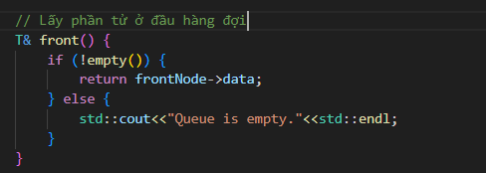
Lấy giá trị phần tử đầu tiên trong queue
Lấy phần tử đầu queue thì cần return về giá trị của frontNode->data trong TH queue không trống
Độ phức tạp O(1)

Slide 15
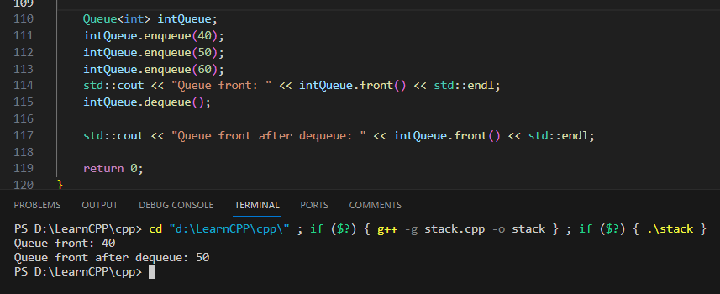
Chạy thử Queue

